Slide 1
ООО «Газпром трансгаз Томск» в технологическом развитии газовой отрасли Алексей Станиславович Маслов Начальник производственно-технического управления ООО «Газпром трансгаз Томск»

Slide 2
Основные направления технологического развития реализуемые ООО «Газпром трансгаз Томск»
Выполнение НИОКР в соответствии с Технологическими приоритетами ПАО «Газпром»
Апробация и применение инновационного оборудования, в том числе импортозамещающего
Увеличение доли отечественного оборудования на объектах ПАО «Газпром»

Slide 3
Источники тем для НИОКР и опытно-промышленной эксплуатации
Инициатива подразделений Общества, решение возникающих производственных задач
Поручения руководства ПАО «Газпром», в том числе по решению задач импортозамещения
Предложения предприятий и научно-образовательных организаций в рамках реализации Дорожных карт и взаимодействие ПАО «Газпром» с Томской и Омской областями.

Slide 4
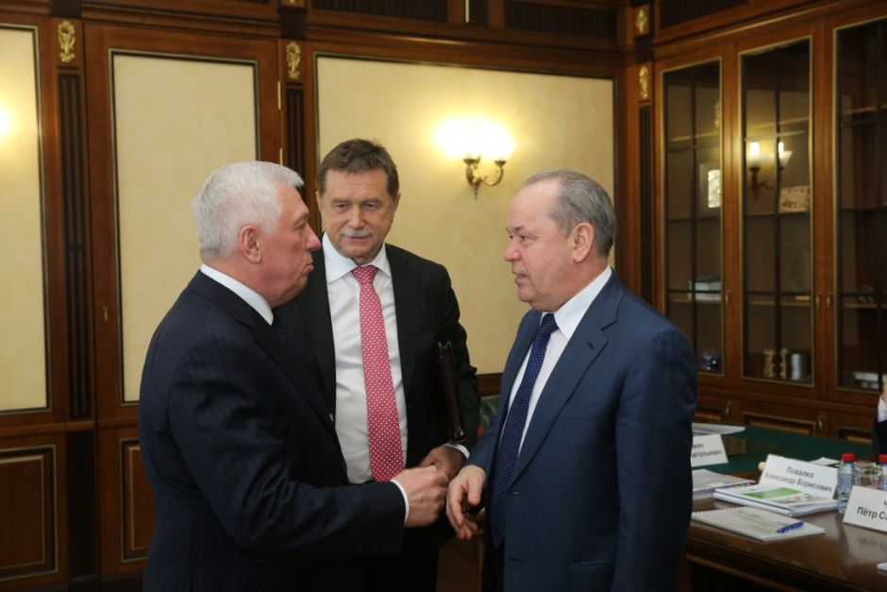
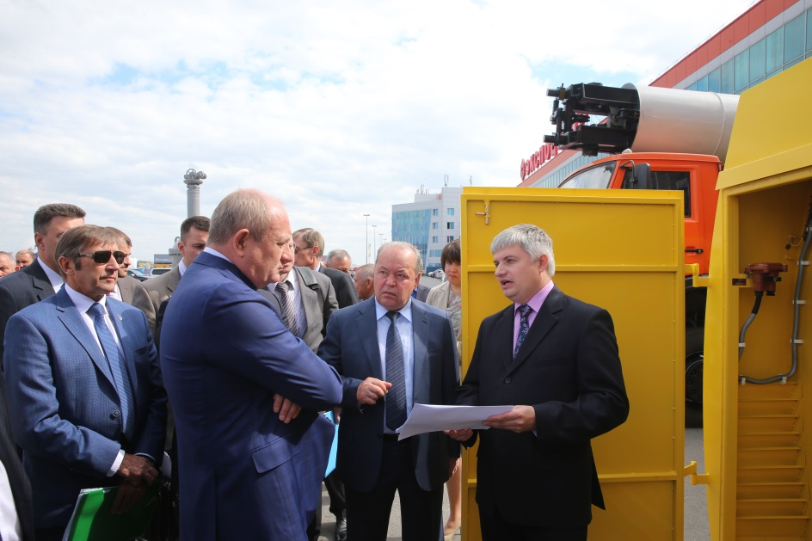
Взаимодействие с научными и производственными организациями
Высшие учебные заведения
Крупные промышленные предприятия
Малые инновационные предприятия

Slide 5
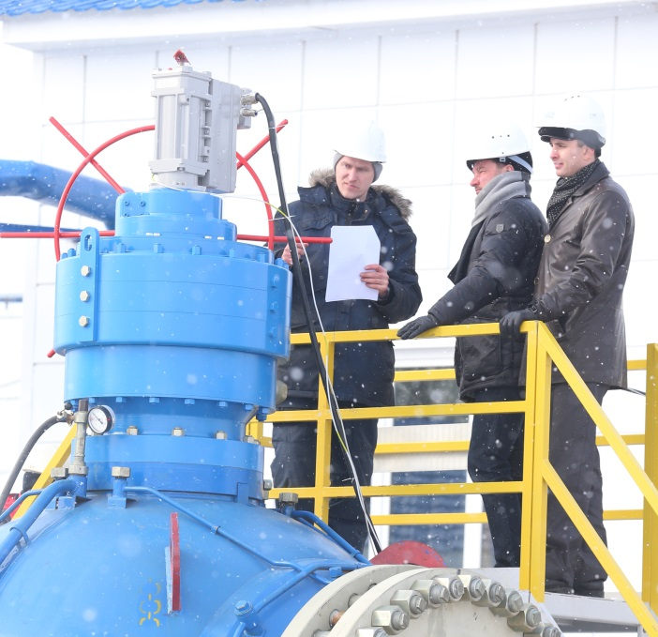
Необслуживаемые циклоидальные энергонезависимые электроприводы
Разработаны ОАО «ТЭМЗ» в рамках НИОКР
Преимущества:
Привод
Обеспечивает 2-3 разовую переустановку арматуры при отсутствии электроэнергии до 5 суток
Срок работы привода без обслуживания 20 лет
Работает при любом давлении в газопроводе в самых жестких климатических условиях
Функционально замещает пневмогидравлический и электрогидравлический типы приводов
Значительное сокращение затрат на техническое обслуживание и текущий ремонт
Позволяет проводить диагностику арматуры по величине нагрузки при перестановках и передавать сигнал о ее возможной неисправности
Аккумулятор

Slide 6
Быстродействующие осевые антипомпажные и регулирующие клапаны
Разработаны ОАО «ТЭМЗ» в рамках НИОКР
Преимущества:
Гарантированный срок службы не менее 30 лет
Диапазон рабочих температур от -60 ºС до + 45 ºС
Аналог зарубежных клапанов осевого типа
Стоимость и затраты на обслуживание ниже зарубежных аналогов
Аттестационные испытания
на полигоне в г. Саратов

Slide 7
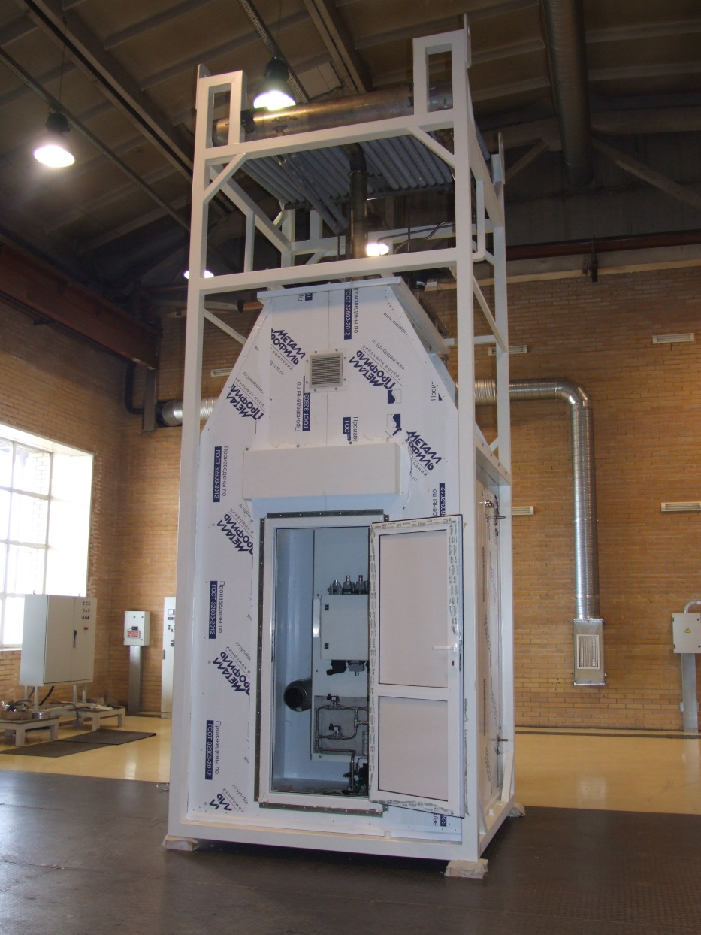
Организация производства автономных энергоустановок на ОАО «ТЭМЗ»
В соответствии с решениями протокола ПАО «Газпром» и поручением заместителя Председателя Правления В.А. Маркелова ведется работа по локализации производства автономных энергоустановок на ОАО «ТЭМЗ»
Основные технические характеристики энергоустановки
Выходная мощность - 4 кВт
Выходное напряжение - 48 В пост. тока
Тип – парогенератор
Масса – 2600 кг
Топливо – природный газ
Габариты - 2180 мм Х 1800мм Х 6592мм

Slide 8
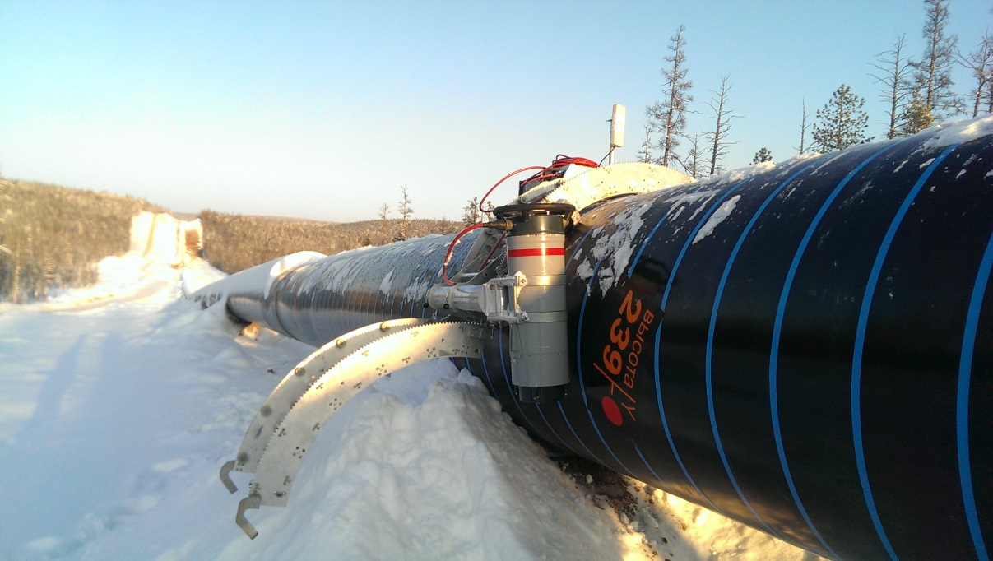
Мобильный дефектоскопический комплекс для рентгеновского контроля качества сварных соединений трубопроводов
НИОКР с ОАО «Томский электромеханический завод им. В.В. Вахрушева»
Преимущества:
Аттестован в ПАО «Газпром»
Апробирован на МГ «Сила Сибири»
Отказ от использования дорогой рентгеновской пленки и реактивов
Время контроля кольцевого сварного соединения Ду 1400 с толщиной стенки 25,5 мм - 30 мин
Обеспечение разрешающей способности по 1 классу

Slide 9
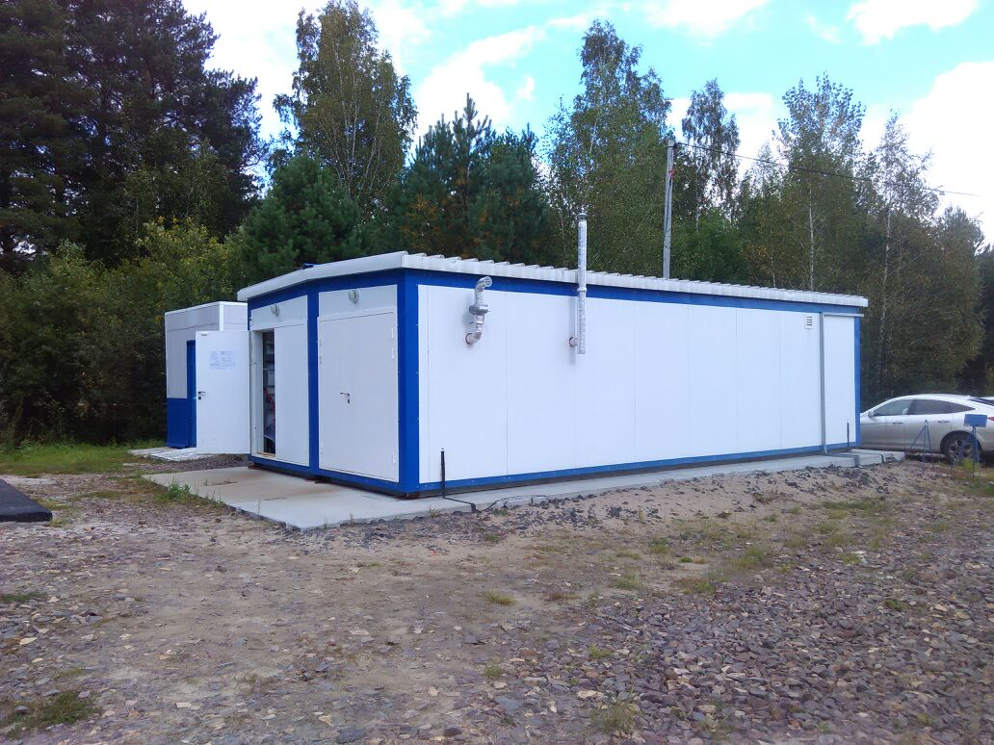
Комплекс очистки и обеззараживания производственно-бытовых сточных вод
НИОКР с Томским политехническим университетом
Преимущества:
Очистка и стерилизация промышленных и хозяйственно-бытовых стоков до требований к сбросам в рыбохозяйственные водоемы
Мобильность комплекса
Автоматизация процесса очистки
Мониторинг в режиме «он-лайн» качества очистки с возможностью доочистки

Slide 10
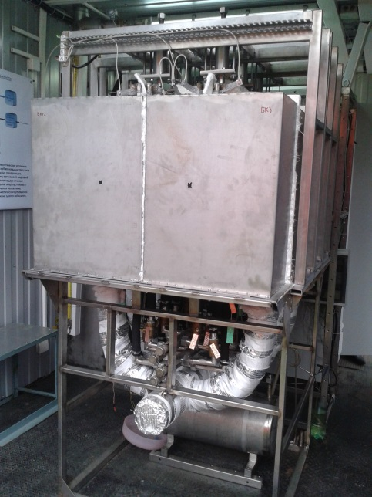
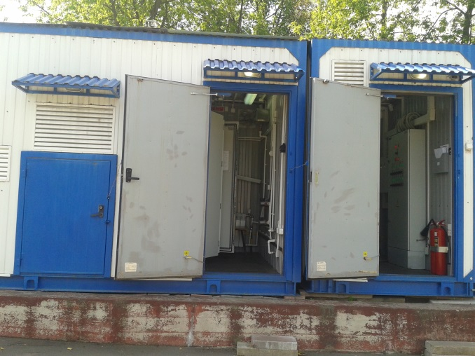
Автономная модульная энергетическая установка мощностью 10 кВт на основе топливных элементов
НИОКР с ФГУП «Центр Келдыша»
Преимущества:
Обеспечивает прямое преобразование химической энергии природного газа в электричество
Не требует строительства ЛЭП
КПД по электричеству 40 %
Создана на основе батарей твердо-оксидных топливных элементов по модульному принципу (мощность 2, 4 и 6 кВт)
Периодичность обслуживания 1 раз в год
Отсутствие вредных выбросов и шума
Генерация тепловой мощности (через теплоноситель)
Широкий диапазон регулировки мощности
Блок из 6 батарей топливных элементов
Блок-бокс с энерго-
установкой

Slide 11
Инфразвуковая система дистанционного контроля газопроводов
НИОКР с ООО «НПФ ТОРИ»
Основные технические характеристики:
Точность - от 9 м;
Чувствительность - 0,2 куб.м / час;
Основные функции системы:
сопровождение внутритрубных снарядов;
регистрация утечек;
регистрация механических воздействий;
инфразвуковая дефектоскопия;
охрана и диагностика собственных модулей;
измерение давления
Дополнительные функции системы:
измерение расхода газа по участкам газопровода;
контроль загазованности;
контроль запорной арматуры;
видеонаблюдение

Slide 12
НИОКР для проекта магистральный газопровод «Сила Сибири»
НИР с институтом физико-технических проблем Севера им. В.П. Ларионова
Цель работы: предотвращение влияния опасных криогенных процессов на МГ «Сила Сибири»
НИР с ФГУП "Всероссийский научно-исследовательский институт метрологии им. Д.И. Менделеева"
Цель работы: Обеспечение соответствия методов анализа природного газа соглашению между КННК и ПАО «Газпром» на поставку природного газа по МГ «Сила Сибири»
ОКР (исполнитель не определен)
Цель работы: Разработка промышленного анализатора для измерения содержания паров ртути в газе горючем природном

Slide 13
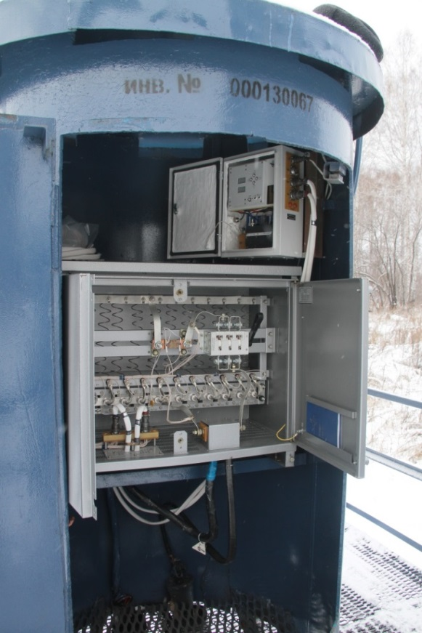
Автоматическая установка дренажной защиты с питанием телемеханики от токов наведения
НИОКР с ОАО «НПЦ Полюс»
Преимущества:
Обеспечивает контроль и передачу необходимых параметров ЭХЗ на диспетчерский пункт
Минимизировано время возможного нахождения трубопровода без защиты от токов наведения
Повышена надежность работы дренажной защиты и телемеханики
Отказ от отвода земли и вырубки лесных насаждений под линии электропередач
Отсутствие необходимости приобретения электроэнергии, ее учета и обслуживания линий электропередач и трансформаторов
Установка готова к серийному производству

Slide 14
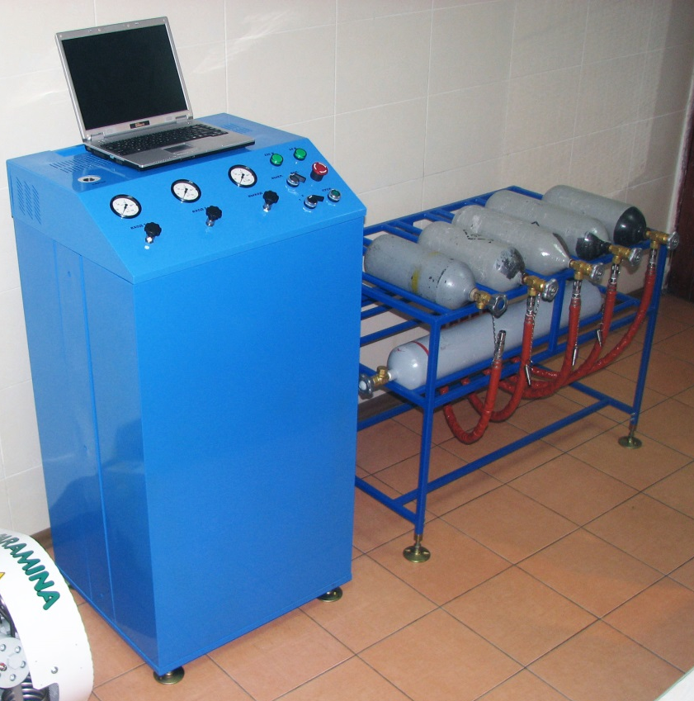
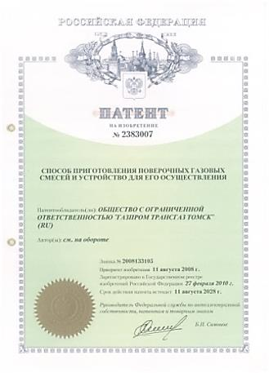
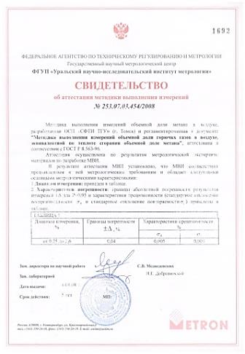
Установка приготовления эталонных газовых смесей для поверки анализаторов горючих газов
НИОКР с ООО «Наука и серийный выпуск»
Преимущества:
Позволяет в автоматическом режиме вести приготовление поверочных газовых смесей
Установка надежна и компактна
Обеспечивает сокращение затрат (до 1,5 млн. руб. чистой экономии в ООО «Газпром трансгаз Томск»)
Установка готова к серийному производству

Slide 15
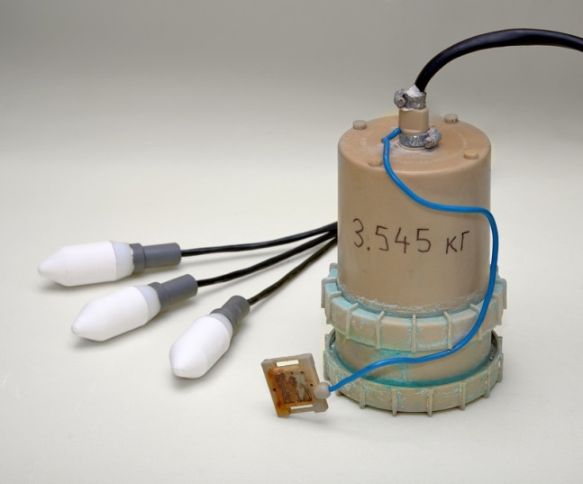
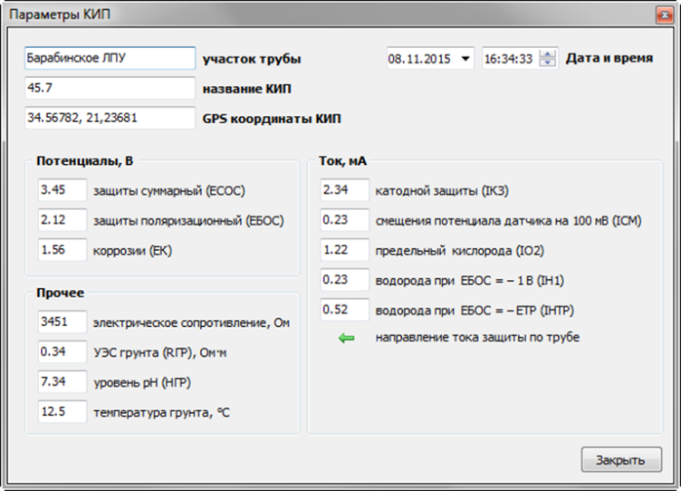
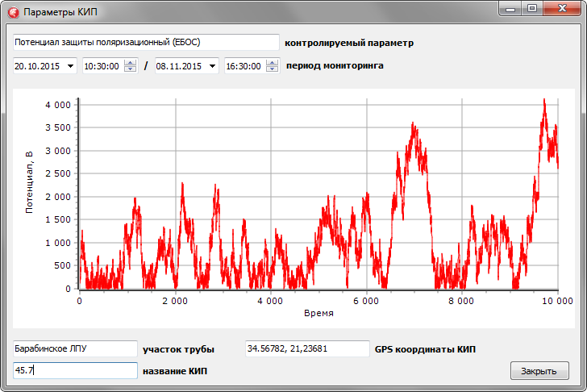
Совершенствование оборудования для ЭХЗ
НИОКР с ТПУ и ООО «ЭлектроХимЗащита»
Безэлектролитные электроды сравнения
Медно-сульфатный электрод сравнения
Блок системы коррозионного радиомониторинга на КП ЭХЗ
Основные параметры | Безэлектролитный электрод | Медно-сульфатный электрод
Устойчивость к негативным воздействиям состава грунтов | Да | Нет
Влияние меди из электролита на показания | Нет | Да
Срок службы, лет | 15-20 | 3-5
Вес, кг | 0,3-0,4 | 3-5
Использование техники при установки | Не требуется | Требуется
Загрязнение почвы | Нет | Да

Slide 16
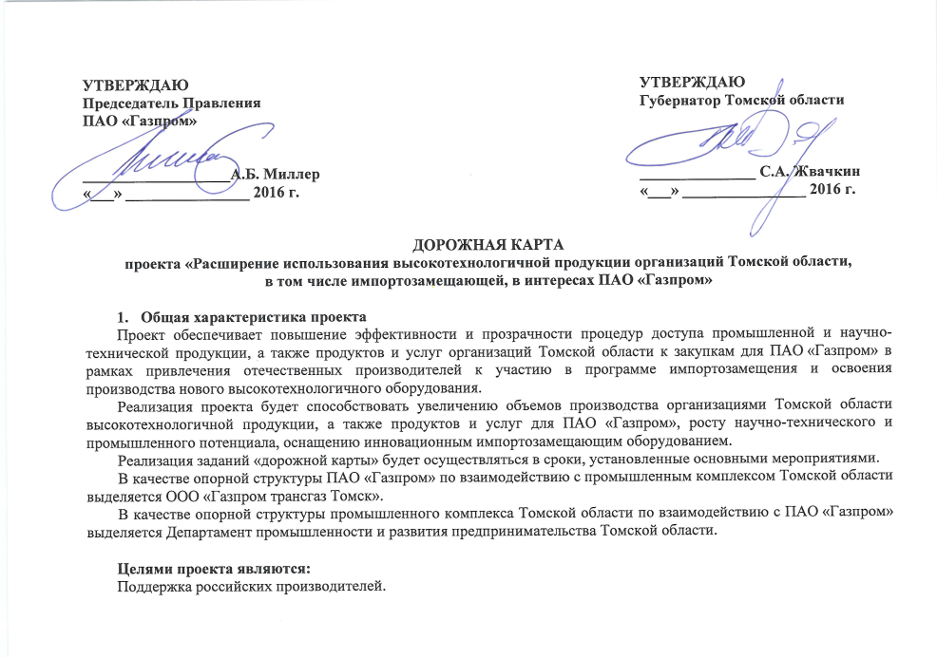
Дорожные карты по взаимодействию ПАО «Газпром» с Томской и Омской областями

Slide 17
Опытно-промышленная эксплуатация инновационной и импортозамещающей продукции в ООО «Газпром трансгаз Томск
Проходит опытно-промышленная эксплуатация (6 видов продукции 4 предприятий)
Предприятие | Продукция
ОАО «ТЭМЗ» | Электропривод 3ЭП1Н, антипомпажные и регулирующие клапанов, мобильный дефектоскоп типа АМД
ЗАО «НПФ «Микран» | Радиорелейные станции «МИК-РЛ»
ООО «НПП ЭлектроХимЗащита» | Прибор для коррозионных обследований
ООО «НПП ЭлектроХимЗащита» (совместно с ООО «МЕТАКОН») | Автономные системы сбора и передачи параметров ЭХЗ линейной части магистрального газопровода по радиоканалу
Завершена опытно-промышленная эксплуатация (25 видов продукции 10 предприятий)
ОАО «Манотомь» | АРМ для поверки манометров, манометры (4 вида), датчики давления, датчики температуры
ОАО «ТЭМЗ» | Электропривод 3ЭП1Н, клапаны сегментные регулирующие
ООО «НПП ЭлектроХимЗащита» | Безэлектролитный электрод сравнения
ОАО «НПЦ «Полюс» | Установка дренажной защиты с устройством телемеханики с питанием от токов наведения
ЗАО «НПФ «Микран» | Интегрированная система безопасности, передвижной пункт управления
ЗАО «ПО «Электроточприбор» | Светильники (2 вида)
ЗАО «Наука и серийный выпуск» | Установка приготовления газовых смесей
ООО «НТЦ «Электроник» | Приборы контроля и диагностики силового электрооборудования (7 видов)
ООО «Элком+» | Система линейной телемеханики «ЭЛТА-ТМ.2»
АО «Омсктрансмаш» | Машина для завинчивания свай и винтовые сваи

Slide 18
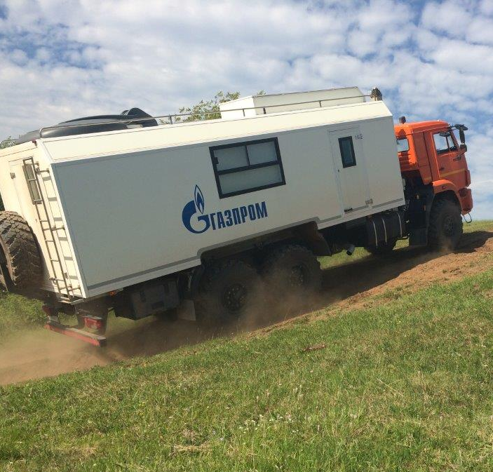
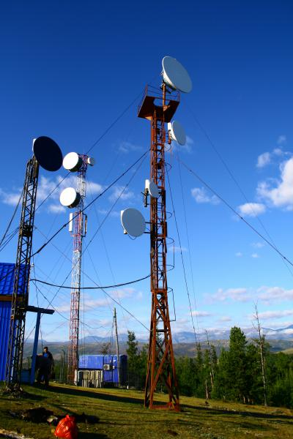
Продукция производства АО «НПФ «Микран»
Передвижной пункт управления
Цифровые радиорелейные станции
Разработан на основании технических условий, согласованных структурными подразделениями ПАО «Газпром»
Разработаны по заказу ПАО «Газпром» в рамках импортозамещения для магистральных сетей связи

Slide 19
Основные результаты по аттестации продукции в ПАО «Газпром»
Аттестовано в ПАО «Газпром» 88 наименований продукции от 20 предприятий
Томская область
46 наименований продукции | 11 предприятий
Омская область
42 наименования продукции | 9 предприятий

Slide 20
Импортозамещение при осуществлении производственной и инвестиционной деятельности
Доля импортной МТР, закупаемых
для ТОиР, КР
21

Slide 21
Вклад ООО «Газпром трансгаз Томск» в технологическое развитие газовой отрасли
Обеспечение разработки и внедрения инновационной продукции в соответствии с технологическими приоритетами ПАО «Газпром»
Привлечение отечественных производителей к освоению производства нового высокотехнологичного оборудования, в том числе импортозамещающего
Обеспечение соответствия инновационного оборудования техническим требованиям ПАО «Газпром»
Увеличение доли отечественного оборудования на объектах ПАО «Газпром»
22

Slide 22
Спасибо за внимание

